Slide 1

КЫРГЫЗ РЕСПУБЛИКАСЫНЫН
УЛУТТУК СТАТИСТИКА КОМИТЕТИ
2022-ЖЫЛДЫН ЯНВАРЬ-СЕНТЯБРЫНДАГЫ
КЫРГЫЗ РЕСПУБЛИКАСЫНЫН ӨНӨР ЖАЙЫНЫН АБАЛЫ
(ЫКЧАМ МААЛЫМАТ)
Өнөр жай жана энергетика статистикасы бөлүмү
a.mamanova@stat.kg

Slide 2
2022-ЖЫЛДЫН ЯНВАРЬ-СЕНТЯБРЫНДА ӨНӨР ЖАЙ ИШКАНАЛАРЫНЫН ИШМЕРДҮҮЛҮГҮНҮН ЖЫЙЫНТЫКТАРЫ
2022-ж. январь-сентябрында 299,2 млрд. сом суммасында өнөр жай продукциялары өндүрүлдү;
Физикалык көлөмдүн индекси - 116,6%, Кумтөр" кен казуу ишканаларын эсепке албаганда - 104,2%;
Республикада өндүрүлгөн өнөр жай продукцияларынын ичинен
«Кумтор» ишканаларынын үлүшү - 40,3%;
Иштетүү өнөр жайында өндүрүлгөн өнөр жай продукцияларынын ичинен «Кумтор» ишканаларынын үлүшү - 52,0%.

Slide 3
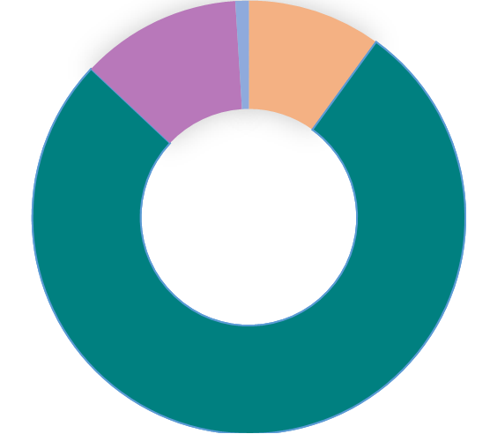




2022-Ж. ЯНВАРЬ-СЕНТЯБРЫНДА ЭКОНОМИКАЛЫК ИШМЕРДИКТИН НЕГИЗГИ ТҮРЛӨРҮ БОЮНЧА ӨНӨР ЖАЙ ӨНДҮРҮШҮНҮН ТҮЗҮМҮ
Өнөр жай өндүрүшүнүн көлөмү
(учурдагы баа менен)
жана өнөр жай өндүрүшүнүн индекси
(салыштырмалуу баа менен; 2021-ж. тийиштүү мезгилине карата, пайыз менен)
Суу менен жабдуу, тазалоо, калдыктарды иштетүү
90,8%
2,8 млрд. сом
Пайдалуу кендерди
казуу
108,7%
33,2 млрд. сом
Кыргыз Республикасы
116,6%
299,2
млрд. сом
Электр энергиясы,
газ жана буу менен камсыз кылуу
94,8%
31,3 млрд. сом
Иштетүү өнөр жайы
123,5%
231,9 млрд. сом
Өнөр жай өндүрүшүнүн жалпы түзүмүндөгү иштетүү өндүрүшүнүн үлүшү - 77%, пайдалуу кендерди казуу - 11%, электр энергия, газ, буу менен камсыз кылуу - 11%, суу менен жабдуу, тазалоо, калдыктарды иштетүүнүн үлүшү - 1%.

Slide 4
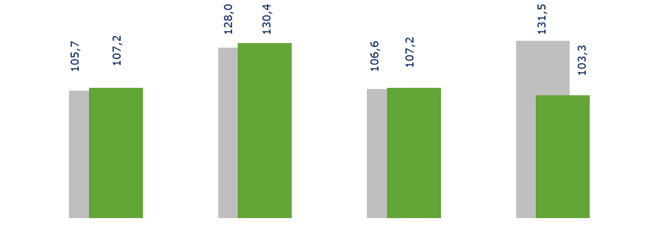
ПАЙДАЛУУ КЕНДЕРДИ КАЗЫП АЛУУНУН ӨНДҮРҮҮ ИНДЕКСТЕРИ
2022-ж. яНВАРЬ-СЕНТЯБРЫ
2021-Ж. ЯНВАРЬ-СЕНТЯБРЫНА КАРАТА, %
108,7
Пайдалуу кендерди казып алуу
107,2
Металл рудаларын казуу
130,4
К өм ур казуу
107,2
Чийки мунайзат жана жаратылыш
газын казуу
103,3
Пайдалуу кендердин башка түрлөрүн казуу
Металл рудаларын казуу
Чийки мунайзат жана жаратылыш газын казуу
Пайдалуу кендердин башка түрлөрүн казуу
К өм ур казуу
2021-ж. январь-сентябры 2020-ж. январь-сентябрына карата
2022-ж. январь-сентябры 2021-ж. январь-сентябрына карата

Slide 5
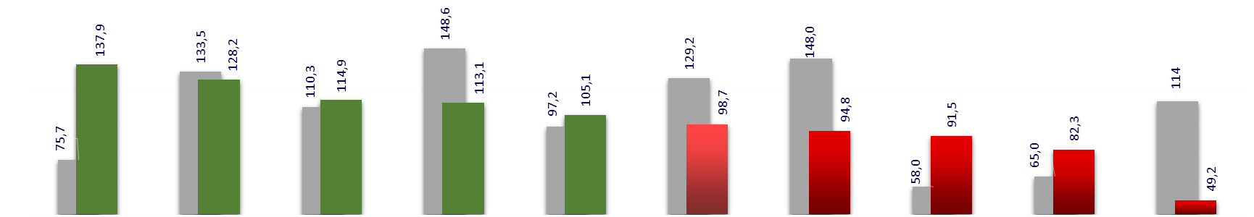






ИШТЕТҮҮ ӨНӨР ЖАЙЫНЫН НЕГИЗГИ ТҮРЛӨРҮ БОЮНЧА ӨНДҮРҮҮНҮН ИНДЕКСТЕРИ (2022-ж.январь-сентябры 2021-ж. январь-сентябрына карата, %)
137,9%
Негизги
металлдарды өндүрүү
128,2%
Жыгачтан жана кагаздан жасалган буюмдарды өндүрүү
114,9%
Тамак-аш продукцияларын өндүрүү
91,5%
Фармацевтикалык продукцияларды өндүрүү
82,3%
Химиялык продукцияларды өндүрүү
49,2%
Резина жана пластмасса буюмдарын өндүрүү
Незги металлдарды өндүрүү
Жыгачтан жана кагаздан жасалган буюмдарды өндүрүү
Тамак-аш продукцияларын өндүрүү
Мунайзат продукцияларын өндүрүү
Текстиль өндүрүшү, кийим жана бут
кийим, булгаары буюмдар өндүрүү
Фармацевтикалык продукцияларды өндүрүү
Резина жана пластмасса буюмдарын өндүрүү
Суусундуктарды өндүрүү
курулуш материалдарын өндүрүү
Химиялык продукцияларды өндүрүү
2021-ж. январь-сентябры 2020-ж. январь-сентябрына карата
2022-ж. январь-сентябры 2021-ж. январь-сентябрына карата

Slide 6
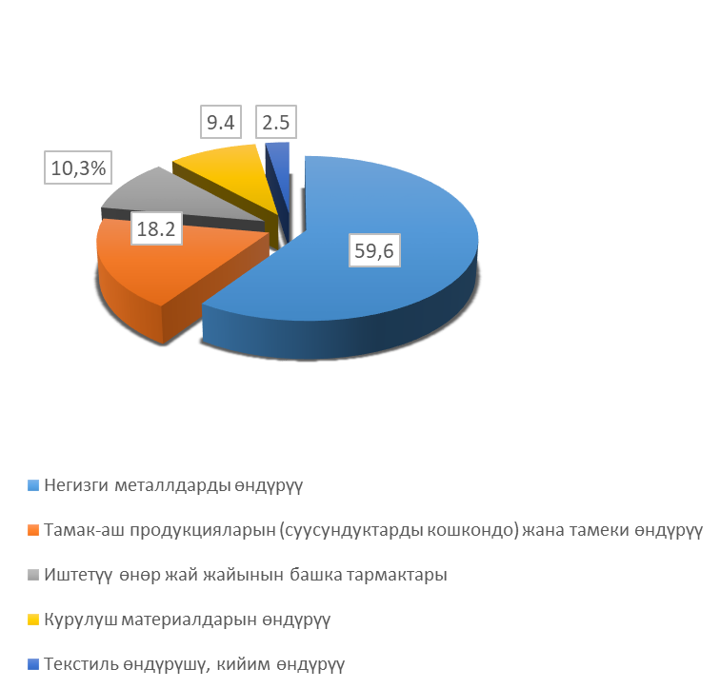
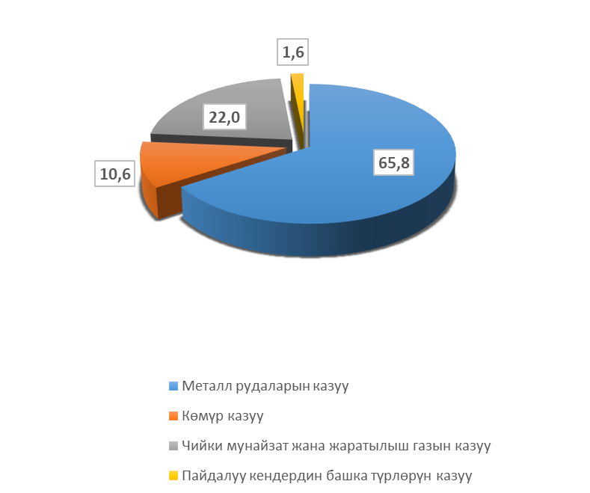
2022-ж. январь-сентябрында иштетүү өнөр жай өндүрүшүнүн түзүмү
(жыйынтыкка карата % менен)
2022-ж. январь-сентябрында пайдалуу кендерди казуу өндүрүшүнүн түзүмү
(жыйынтыкка карата % менен)

Slide 7
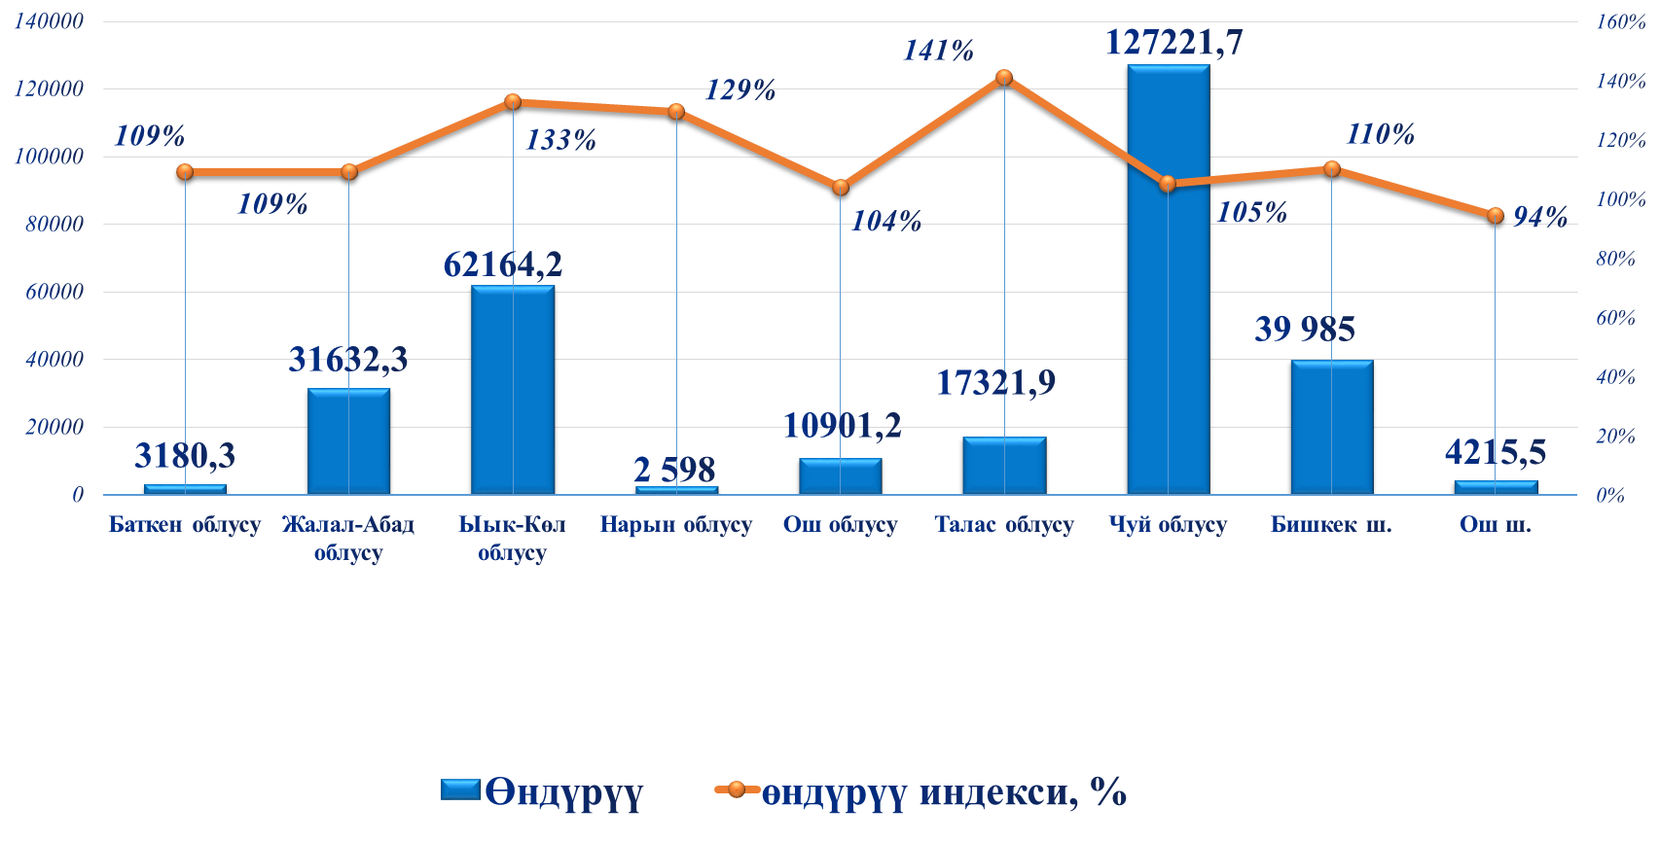
2022-Ж. ЯНВАРЬ - СЕНТЯБРЫНДА РЕГИОНДОР БОЮНЧА ӨНӨР ЖАЙ ПРОДУКЦИЯСЫН ӨНДҮРҮҮ (млн. сом, өндүрүү индекси % менен)

Slide 8
Көңүл бурганыңыздарга
рахмат !

